Slide 1




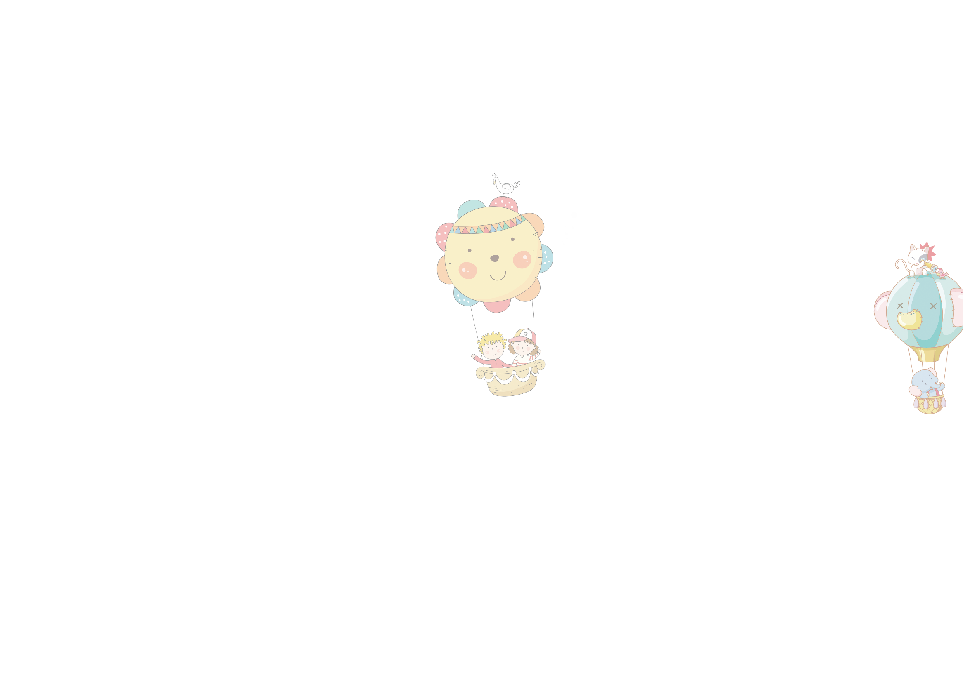




Slide 2





Slide 3





Mắt dõi
Tay dò
Tai nghe

Slide 4


Slide 5

Đoạn 1: Từ đầu đến như ba nó.
Đoạn 2: Tiếp theo đến khắp sân thơm lừng
Đoạn 3: Tiếp theo đến lũ trẻ vui chơi
Đoạn 4: Còn lại

Slide 6

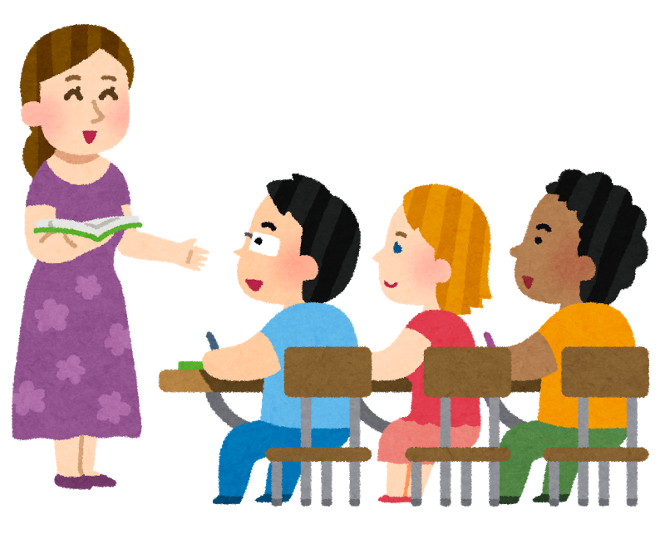
LUYỆN ĐỌC
TỪ KHÓ
hiền lành
thơm lừng
lâng lâng
ngọt lành

Slide 7


Slide 8

Ông nội đã nghĩ gì khi trồng cây ổi trong sân nhà cũ của Bum?
Ông nghĩ hồi nhỏ ba của Bum vô cùng thích ổi nên chắc cháu ông cũng thích ổi như ba nó.

Slide 9
Bum đã có những kỉ niệm gì với cây ổi đó?
Hồi mới ba, bốn tuổi, Bum đã biết cùng ông bắt sâu cho cây ổi.
Những kỉ niệm với cây ổi
Những buổi chiều mát, Bum và bạn bè túm tụm dưới gốc cây hái ổi, ăn ổi, ông nội ngồi trên chiếc ghế đẩu gần cây ổi, vừa nghe đài vừa nheo nheo mắt nhìn lũ trẻ vui tươi.

Slide 10
Vì sao Bum muốn làm cây ổi trong sân nhà cũ?
Bum muốn làm cây ổi trong sân nhà cũ vì nó nhớ những kỉ niệm về ông nội và bạn bè cũ gắn với cây ổi đó.

Slide 11
Những chi tiết nào cho thấy cô giáo và ba mẹ Bum rất quan tâm và yêu thương Bum?
Cô giáo đọc bài văn, biết Bum rất nhớ cây ổi và những kỉ niệm gắn với cây ổi nên đã kể cho bố mẹ Bum về ước mơ của nó.
Chi tiết cho thấy cô giáo và ba mẹ Bum rất quan tâm và yêu thương Bum
Bố mẹ Bum khi biết về nỗi nhớ nhung của Bum đã quyết định trồng một cây ổi trong sân nhà mới, mẹ hứa với Bum rằng mai này sẽ mời những bạn thân ngày xưa của nó đến chơi.

Slide 12

Em có nhận xét gì về ông nội của Bum và tình cảm Bum dành cho ông nội?
Ông rất yêu thương, quan tâm và lo lắng cho cháu của mình. Về tình cảm Bum dành cho ông nội là gắn bó, nhớ thương.

Slide 13
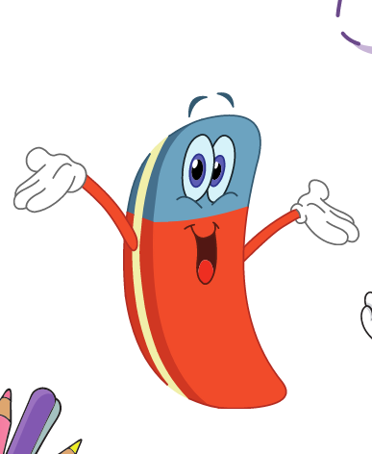
Nội dung chính của bài là gì?
Chúng ta ai cũng cảm thấy rất vui và hạnh phúc khi được người khác quan tâm, làm những việc khiến ta vui. Đến lượt mình, ta cũng nên làm những việc đem lại niềm vui cho người khác, thể hiện sự quan tâm và tình yêu thương của ta. Cuộc sống như vậy sẽ rất tốt đẹp.

Slide 14



Slide 15


Đọc diễn cảm thể hiện tâm trạng nhân vật, giọng đọc vui tươi, tình cảm, nhẫn giọng vào những từ ngữ chữa thông tin quan trọng trong câu.

Slide 16





GV ĐIỀN VÀO ĐÂY
GV ĐIỀN VÀO ĐÂY
GV ĐIỀN VÀO ĐÂY
GV ĐIỀN VÀO ĐÂY
Notes:
Thiết kế: Hương Thảo – Zalo 0972115126. Các nick khác đều là giả mạo, ăn cắp chất xám

Slide 17



